Slide 1
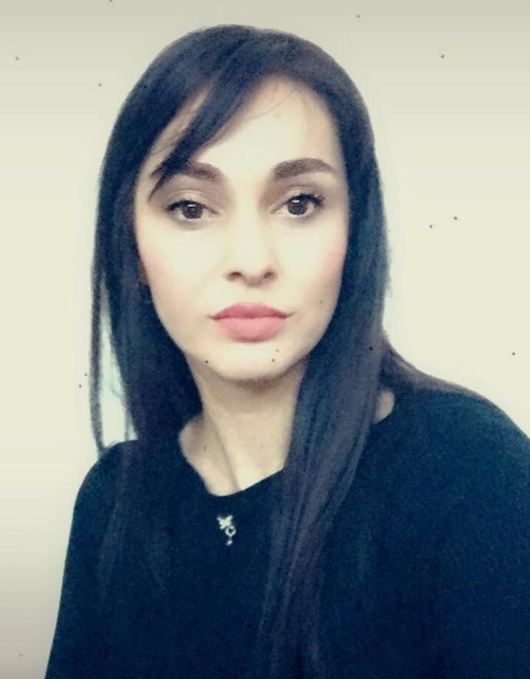
Потокова Аида Шумафовна
Педагог-психолог
Образование высшее. Окончила Адыгейский государственный университет в 2010году . По специальности «История».
Образовательное учреждение: «МБДОУ «Детский сад общеразвивающего вида№1 «Насып»
В 2015 году прошла курсы повышения квалификации в Университете Российской академии образования и освоила программу профессиональной переподготовки «Педагогическое образование (дошкольное)».
В 2019 году прошла профессиональную переподготовку в Автономной некоммерческой организации дополнительного профессионального образования «Межрегиональная академия экспериментальных образовательных и инновационных технологий» по программе «Психолого- педагогическое образование» и присвоена квалификация «Педагог-психолог».
В 2019 году прошла курсы по дополнительной профессиональной программе «Организация и содержание дошкольного образования детей с ОВЗ».
Педагогический стаж- с 2011 года.
Стаж в занимаемой должности 2 года.

